Slide 1
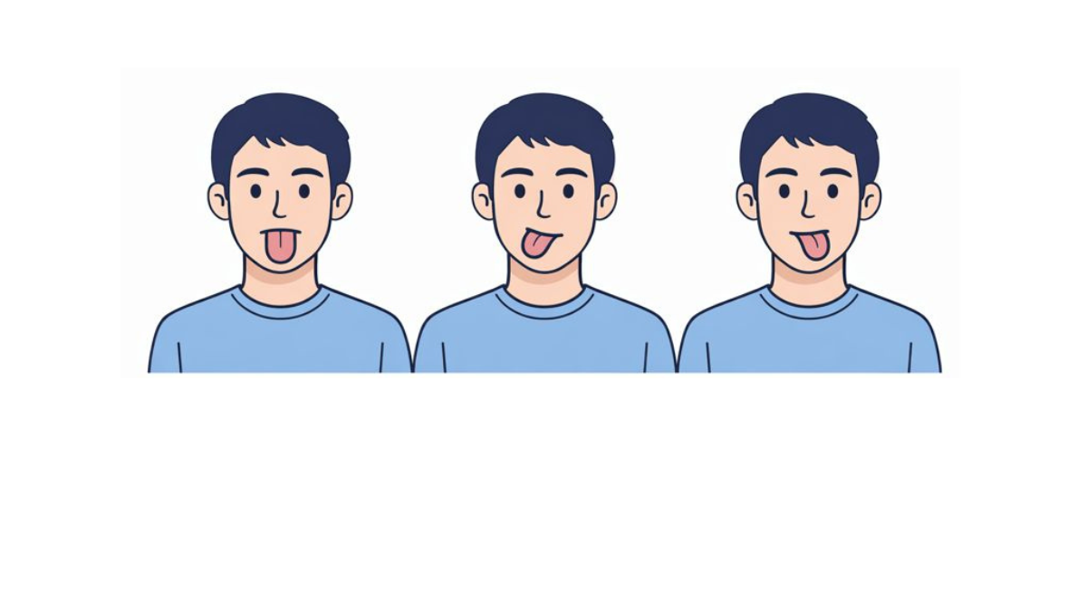
5回×2セット
・舌をしっかり出した状態で右・左に大きく動かしましょう。
・食前に行い、しっかりご飯を食べましょう。

